Slide 1
Я Борзенко Оксана Викторовна, работаю в детском саду с 2013 г.
Начала свою трудовую деятельность с должности помощника воспитателя. В 2014 г. была переведена на должность делопроизводителя.
Мне очень хотелось работать с детьми в качестве инструктора по ФИЗО.
В 2019—2020 г. я прошла профессиональную переподготовку в ФГБУ ПОО «ГУОР г. Иркутска» по программе « Технология организации спортивной и физкультурно- оздоровительной деятельности с различными группами занимающихся».
Я люблю свою работу. В общении с детьми мне удается создать атмосферу доверия, доброжелательности с их стороны, простимулировать их активность в двигательном самовыражении. Ведь умение бегать, прыгать, лазить, правильно сгруппироваться может зависеть сохранность их жизни. Вместе с ними радуешься их победам, огорчаешься если что-то не получается.
Мне нравится видеть улыбки на лицах детей, их восторженные взгляды, когда дети с нетерпением ждут зарядку и с удовольствием бегут на занятия.
Ни одна из профессий не требует такого самовоспитания и самопожертвования, как профессия педагога в ДОУ

Slide 2
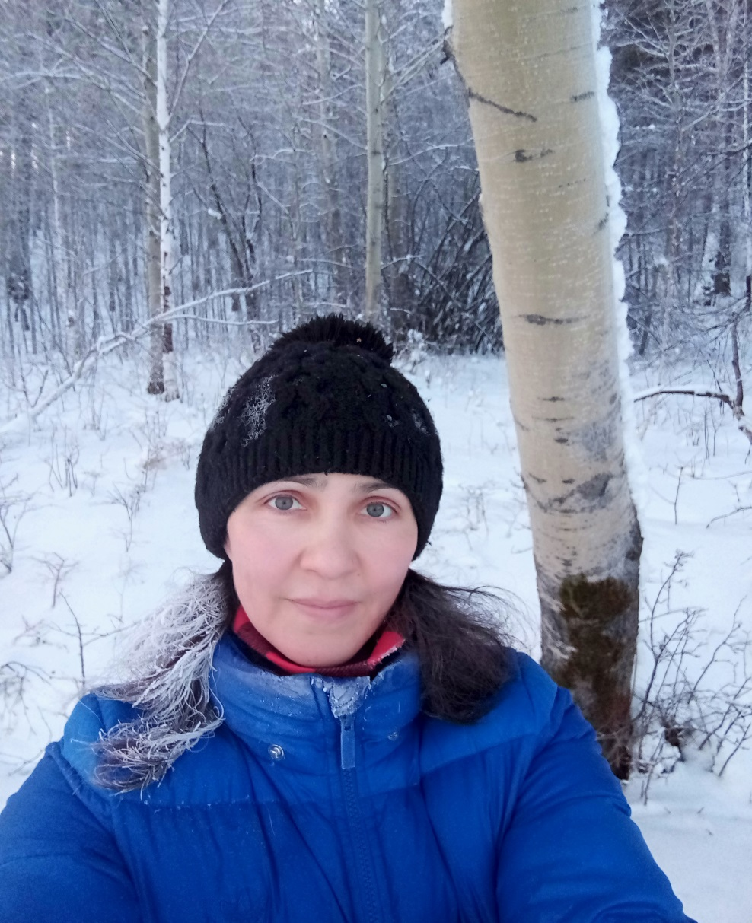
Образование
Специальное высшее – экономист «Бухгалтерский учет анализ и аудит», работая в детском саду в 2019-2020 г. прошла профессиональную переподготовку на должность инструктора по ФИЗО
На данный момент мой педагогический стаж составляет 1,5 года
В перспективе ставлю своей целью, заниматься своим самообразованием, принимать участия в конкурсах, повышать квалификацию.
Тема для самообразования: «Организация двигательной активности детей в условиях ограниченного пространства».
Мое хобби: летом пешие походы по лесу, плавание, подвижные игры;
в зимний период, ходьба на лыжах, катание на коньках, прогулки по зимнему лесу.

Slide 3
Физкультурное занятие во второй младшей группе № 1

Slide 4
